Slide 2
La ética y la moral de Jesús
Salmo 40:8
Notes:
A ÉTICA E A MORAL DE JESUS
Texto base: Salmo 40:8
Sergio Becerra
Reitor do SALT/UAP

Slide 3
¿Qué es ética?
De acuerdo con el Diccionario de la Real Academia
Española es el:
“Conjunto de normas morales que rigen la conducta de la persona en cualquier ámbito de la vida”.
Notes:
¿Qué es ética? De acuerdo con el Diccionario de la Real Academia Española es el “Conjunto de normas morales que rigen la conducta de la persona en cualquier ámbito de la
la vida”. Eso es muy importante, porque tiene que ver con nuestra conducta, con la manera como nos comportamos unos con otros. Es bueno tener la ética correcta, nos ayuda a ser buenas personas. porque tiene que ver con nuestra conducta, con la manera como nos comportamos unos con otros.
Pero la ética se basa en la moral. ¿Y qué es moral? “Son las normas que una persona tiene acerca del bien y del mal”. Eso es muy interesante e importante. Porque la moral tiene que ver con la forma como definimos el bien y el mal, como percibimos qué es correcto y qué errado y permitimos que esos conceptos guíen nuestro comportamiento.

Slide 4
En el mundo de hoy,
las personas consideran la ética y la moral como asuntos personales que nadie debe imponer a otra persona.
Notes:
Hoy en día no es común hablar de ética o de moral, ya que esos conceptos revelan el respeto por normas de conducta y proceder generalmente establecidas por la sociedad, por las instituciones o por las religiones. Y en el mundo de hoy, las personas consideran la ética y la moral como asuntos personales que nadie debe imponer a otra persona. Inclusive llegaron a relativizar lo que es la verdad, llamándola “mi verdad o su verdad”, como si hubiera más de una verdad.
Pero eso es peligroso, porque si no tenemos una ética y una moral colectivas que definan correctamente el bien y el mal, cada uno terminará actuando de acuerdo con su propio juicio. El resultado serán problemas de injusticias, abuso, violencia y dominio de los más fuertes sobre los más débiles. Es el caos que se ve repetidamente en las sociedades que están declinando.

Slide 5
El intento en definir la ética y la moral basados en la opinión de los hombres fue un fracaso rotundo que repercute hasta hoy.
Notes:
¿Cómo llegamos a ese punto? En el siglo XVIII, en la era conocida como iluminismo, los filósofos europeos se rebelaron contra el orden cristiano que regía las leyes y la conducta de la sociedad. Ellos alegaron que el hombre moderno no necesitaba del cristianismo para definir lo correcto de lo equivocado, que la razón humana podría establecer sus propias normas fuera de la ley del Dios de los cristianos.
Sin embargo, ellos pronto descubrieron que sin Dios es imposible para el hombre definir el bien y el mal. Los seres humanos somos incapaces de estar de acuerdo con la ética y la moral, porque no buscamos el bien colectivo, sino el beneficio personal. No basamos la definición de la moralidad en grandes principios religiosos, sino en nuestro interés personal. El intento en definir la ética y la moral basados en la opinión de los hombres fue un fracaso rotundo que repercute hasta hoy.

Slide 6
La enseñanza de Jesús durante la semana
LA ÉTICA
y
LA MORAL
Notes:
Por eso, en esta semana cuando estamos reflexionando sobre las enseñanzas de Jesús en diversos temas de gran importancia para nuestras vidas, es útil descubrir lo que él enseñó sobre la ética y la moral. Ese será el tema que desarrollaremos hoy.

Slide 7
LA ÉTICA DE JESÚS
ESTÁ BASADA EN HACER LA VOLUNTAD DE DIOS.
Salmo 40:8
Notes:
I. La ética de Jesús está basada en hacer la voluntad de Dios: Salmo 40:8

Slide 8
“El hacer tu voluntad, Dios mío, me ha agradado, y tu ley está en medio de mi corazón”
(Salmo 40:8)
Notes:
Salmo 40:8 – “El hacer tu voluntad, Dios mío, me ha agradado, y tu ley está en medio de mi corazón”. Ese texto resume un principio que Jesús enseñó y vivió durante su vida en la Tierra. Para él era de suma importancia hacer la voluntad de Dios, su Padre, y guardar su Ley, porque esa Ley expresa su carácter.

Slide 9
Los Diez Mandamientos
expresan los principios morales de Dios sobre lo que es correcto y equivocado.
Notes:
En otras palabras, una enseñanza básica de la fe judía y cristiana es que la ética y la moral son definidas por Dios. Y él nos comunica eso a través de su revelación, las Sagradas Escrituras. Los Diez Mandamientos expresan los principios morales de Dios sobre lo que es correcto y errado.

Slide 10
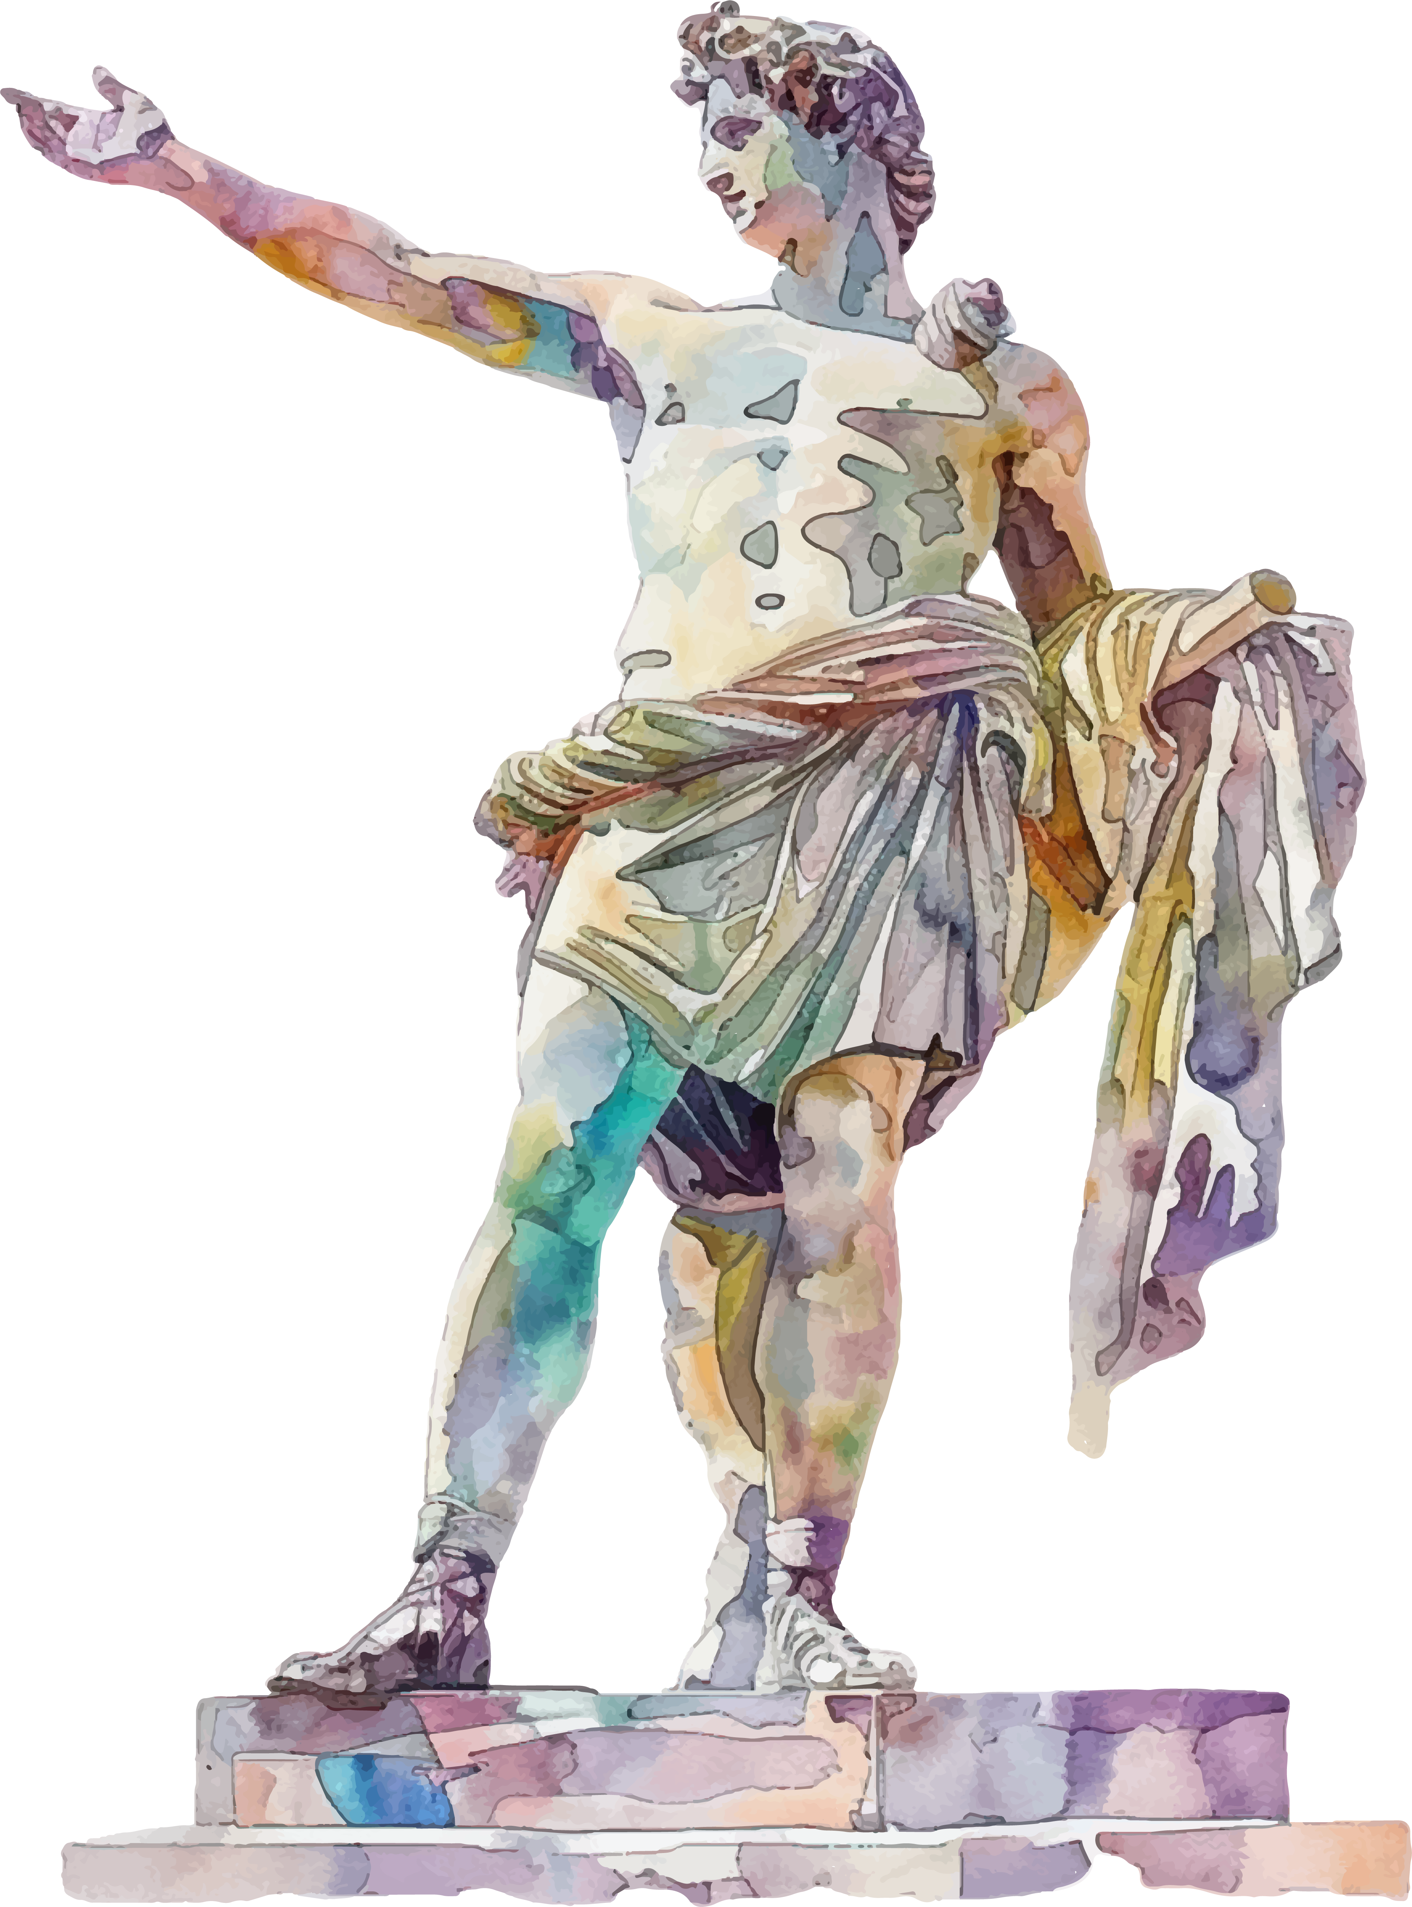
El emperador Nerón,
a pesar de su educación filosófica refinada, llegó a ser un tirano inmoral, lascivo y asesino de su esposa y su madre, porque lo reprendieron. Él provocó la primera persecución contra los cristianos de Roma, que estuvieron dispuestos a sacrificar sus vidas por Cristo y no traicionar a quién había dado su vida por ellos.
Notes:
Ilustración. En la antigüedad, las grandes naciones tenían leyes basadas en la voluntad del soberano. Pero esas leyes no siempre eran justas, sino manifestaban los caprichos del monarca. Y muchas veces el monarca se consideraba por encima de la ley, violando las normas que exigía a otros. El emperador Nerón, a pesar de su educación filosófica refinada, llegó a ser un tirano inmoral, lascivo y asesino de su esposa y de su madre, porque lo reprendieron. Él provocó la primera persecución contra los cristianos de Roma, que estuvieron dispuestos a sacrificar sus vidas por Cristo, y no traicionar a quién había dado su vida por ellos. El contraste entre la ética de los cristianos y la de Nerón fue notorio para todos, al punto de que un autor posterior dijo: “¿Usted no ve que los [cristianos] lanzados a las fieras para que nieguen al Señor, no son vencidos? ¿Usted no ve que cuanto más son castigados, más aparecen otros?” El ejemplo de vida, junto con el coraje ante la muerte, era una predicación de su ética superior.

Slide 11
“Porque así dijo Jehová, que creó los cielos; él es Dios, el que formó la tierra, el que la hizo y la compuso; no la creó en vano, para que fuese habitada la creó: ‘Yo soy Jehová, y no hay otro’”
(Isaías 45:18)
Notes:
Pero ¿por qué Dios tiene derecho de definir lo que es ético y moral para nosotros? Isaías 45:18 dice: “Porque así dijo Jehová, que creó los cielos; él es Dios, el que formó la tierra, el que la hizo y la compuso; no la creó en vano, para que fuese habitada la creó: Yo soy Jehová, y no hay otro”. Dios es nuestro Creador y Soberano. Siendo que nos creó, sabe cuál es la mejor manera de vivir y tener una vida feliz, provechosa y plena. Los que eligieron seguir las enseñanzas de Dios sobre la ética y la moral, vieron que Dios sabe lo que hace, porque todo lo que él hace es bueno y para nuestro bienestar.

Slide 12
El hombre eligió seguir el
principio satánico del egoísmo, dejándose guiar por su propia opinión, en lugar de la orientación divina. Por desgracia, solo recogimos dolor, conflictos, violencia y muerte.
Notes:
La rebelión de Lucifer en el Cielo contra la ley de Dios es lo que nos llevó al caos actual aquí en la Tierra. El hombre eligió seguir el principio satánico del egoísmo, dejándose guiar por su propia opinión, en lugar de la orientación divina. Infelizmente, solo recogimos dolor, conflictos, violencia y muerte.

Slide 13
LA SANTA LEY DE DIOS
LA SANTA LEY DE DIOS ESTÁ BASADA EN EL AMOR A DIOS Y AL PRÓJIMO
Mateo 22:37-40
Notes:
II. La santa ley de Dios está basada en el amor a Dios y al prójimo. Mateo 22:37-40

Slide 14
‘Amarás al Señor tu Dios con todo tu corazón, y con toda tu alma, y con toda tu mente’. Este es el primero y grande mandamiento. Y el segundo es semejante: ‘Amarás a tu prójimo como a ti mismo’. De estos dos mandamientos depende toda la ley y los profetas”
(Mateo 22:37-40)
Notes:
Mateo 22:37-40 - Jesús respondió: — “Amarás al Señor tu Dios con todo tu corazón, y con toda tu alma, y con toda tu mente. Este es el primero y grande mandamiento. Y el segundo es semejante: Amarás a tu prójimo como a ti mismo. De estos dos mandamientos depende toda la ley y los profetas”.

Slide 15
La ley de Dios
no es aleatoria, basada en ideas impulsivas de parte de Dios.
Notes:
La Ley de Dios no es aleatoria, basada en ideas impulsivas de parte de Dios. Se basa en su carácter de amor. Por eso, la Ley demanda amor y respeto por Dios, nuestro Creador y Sustentador. Ella también demanda que respetemos y amemos a nuestro prójimo, respetando lo que es de él y tratándolo con consideración como nos gustaría ser tratados.

Slide 16
Cuatro mandamientos que tienen que ver con el amor y respeto a Dios
Seis mandamientos relacionados a nuestro respeto y amor al prójimo
(Éxodo 20:3-17)
(Éxodo 20:3-17)
No tener otros dioses aparte del Dios verdadero.
5º
Honrar a nuestro padre y madre.
1º
6º
No matar.
2º
No tomar el nombre de Dios en vano.
No hacernos imágenes de Dios o de cualquier otra semejanza para adorarlo como una divinidad.
7º
No cometer adulterio.
3º
8º
No robar.
Guardar el sábado como día de adoración y descanso para honrar a Dios, nuestro Creador y Soberano.
También contiene seis mandamientos relacionados con nuestro respeto y amor por el prójimo.
No dar falso testimonio contra nuestro prójimo.
9º
4º
10º
No codiciar nada que pertenezca a nuestro prójimo.
Notes:
Por ejemplo, los Diez Mandamientos contienen cuatro mandamientos que relacionados con el amor y respeto a Dios (Éxodo 20:3-17) 1) No tener otros dioses aparte del Dios verdadero. 2) No tomar el nombre de Dios en vano. 3) No hacernos imágenes de Dios o de cualquier otra semejanza para adorarlo como una divinidad. 4) Guardar el sábado como día de adoración y descanso para honrar a Dios, nuestro Creador y Soberano. También contiene seis mandamientos relacionados con nuestro respeto y amor por el prójimo. 5) Honrar a nuestro padre y madre. 6) No matar. 7) No cometer adulterio. 8) No robar. 9) No dar falso testimonio contra nuestro prójimo. 10) No codiciar nada que pertenezca a nuestro prójimo. Sin duda, el mundo sería un lugar mucho mejor para vivir si todos guardaran la Santa Ley de Dios.

Slide 17
“Yo soy Jehová tu Dios, que te saqué de la tierra de Egipto, de casa de servidumbre”
(Éxodo 20:2)
Notes:
Por otro lado, Dios no nos pide hacer algo sin que primero haga algo por nosotros. En el caso de los israelitas, antes de entregarlos y exigir que obedecieran su santa Ley, él les declaró (Éxodo 20:2): “Yo soy Jehová tu Dios, que te saqué de la tierra de Egipto, de casa de servidumbre”. Antes de revelarse a ellos como su Criador y su Soberano, que tenía el derecho de exigir de ellos la obediencia, Dios los libró de la esclavitud, salvándolos por su gracia y misericordia.

Slide 18
“porque Dios es el que en vosotros produce así el querer como el hacer, por su buena voluntad”
(Filipenses 2:13)
Notes:
Del mismo modo, Dios nos liberó en Cristo de la esclavitud del pecado y promete darnos el poder de obedecer su santa Ley como una respuesta de amor y liberación del pecado. Filipenses 2:13 nos dice: “porque Dios es el que en vosotros produce así el querer como el hacer, por su buena voluntad”. Tenemos la seguridad del éxito porque Dios guía al creyente por el camino correcto y lo capacita a obedecer.

Slide 19
LA ÉTICA Y LA MORAL
DE JESÚS NOS DESAFÍAN A IR MÁS ALLÁ DEL RESPETO LITERAL POR LA LEY.
Mateo 6:14, 15
Notes:
III. La ética y la moral de Jesús nos desafían a ir más allá del respeto literal por la Ley. Mateo 6:14, 15

Slide 20
En su Sermón del Monte,
Cristo enseñó que los hijos de Dios deben aspirar a ir más allá de la obediencia a la letra de la Ley.
Notes:
En su Sermón del Monte Cristo enseñó que los hijos de Dios deben aspirar a ir más allá de la obediencia a la letra de la Ley. Dios espera que reflejemos el carácter amoroso de Dios no solo respetando a nuestro prójimo, también siendo generosos con él inclusive cuando él no lo merece.

Slide 21
“Porque si perdonáis a los hombres sus ofensas, os perdonará también a vosotros vuestro Padre celestial; mas si no perdonáis a los hombres sus ofensas, tampoco vuestro Padre os perdonará vuestras ofensas”
(Mateo 6:14 y 15)
Notes:
Mateo 6:14 y 15 – “Porque si perdonáis a los hombres sus ofensas, os perdonará también a vosotros vuestro Padre celestial; mas si no perdonáis a los hombres sus ofensas, tampoco vuestro Padre os perdonará vuestras ofensas”.

Slide 22
Dios quiere que vivamos
su ética del reino de los Cielos aquí en la Tierra.
Notes:
El perdón es un acto de gracia que nace de la misericordia de Dios. Dios quiere que seamos generosos con los que nos perjudicaron, perdonando esas ofensas, de la misma forma como Dios nos perdona. De manera que Dios quiere que vivamos su ética del reino de los Cielos aquí en la Tierra.

Slide 23
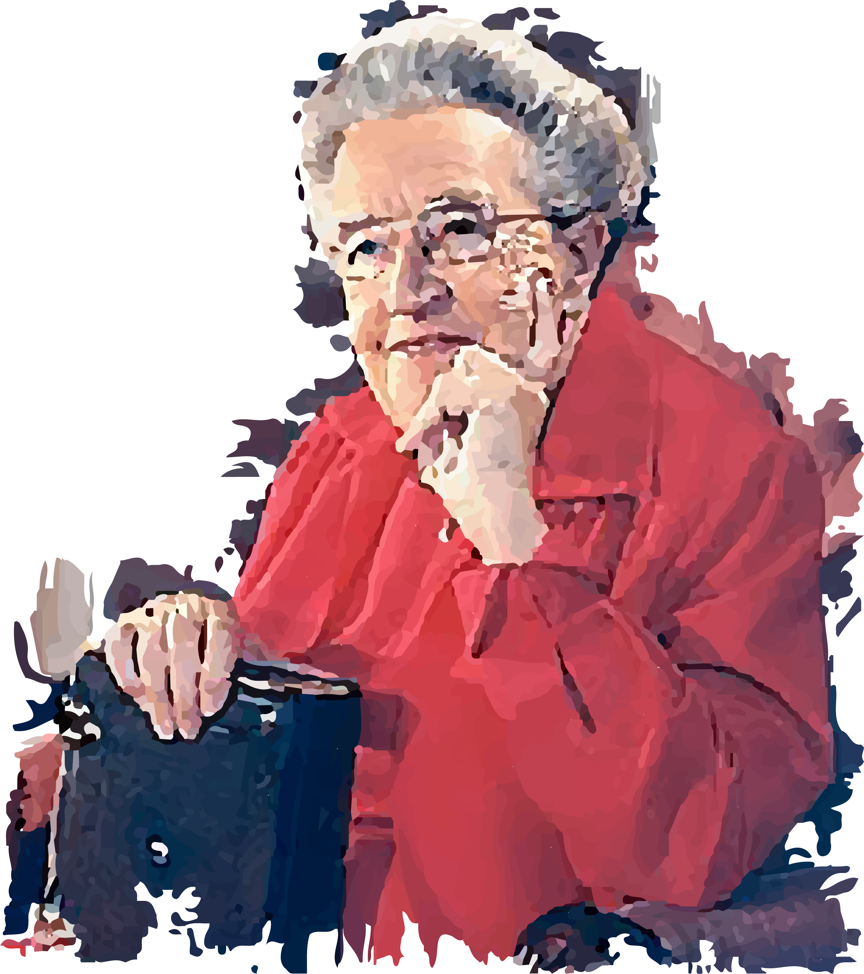
La autora cristiana, que junto con su familia escondió a personas de origen judío en su casa, durante la ocupación alemana de los Países Bajos.
Corrie ten Boom
Notes:
Ilustración: Corrie ten Boom fue una famosa autora cristiana que junto con su familia escondió a personas de origen judío en su casa, durante la ocupación alemana de los Países Bajos. Su trabajo humanitario fue denunciado por los vecinos y, junto con su hermana fue enviada a un campo de concentración en Ravensbruck, Alemania. Allá tuvieron que soportar condiciones inhumanas y su hermana murió en el cautiverio. Ella sobrevivió y dedicó el resto de su vida a ayudar a los sobrevivientes de los campos y a predicar el amor y el perdón de Dios. En una ocasión, después de una reunión específica, Corrie fue abordada por un exmiembro de la guardia alemana que había trabajado en Ravensbruck:
–– “Sé que Dios me perdonó por las cosas crueles que hice allá”, dijo él. Me gustaría oír que usted también me perdona. Y él extendió su mano.
“Jesús, ayúdame a perdonar a este hombre”, oró Corrie. No puedo hacerlo sola, pero sé que debo perdonar a los que me lastimaron”.
A medida que oraba, una fuerza descendió por su brazo y le dio una sensación de verdadero calor y perdón. Ellos quedaron tomados de la mano por un largo tiempo.
–– “Yo lo perdono, hermano, de todo corazón”, dijo Corrie con lágrimas en los ojos.
Esa fue una de las cosas más difíciles que Dios pidió a Corrie que hiciera, pero él le dio el poder para hacerlo. Nuevamente, el ideal ético de Dios es muy alto, pero él nos capacita para practicar lo que nos pide por su gracia y poder.

Slide 24
VAMOS A
REFLEXIONAR
Notes:
CONCLUSIÓN

Slide 25
La ética de Jesús nos desafía a ir más allá de la obediencia literal de la Ley, y tratar de reflejar el carácter amoroso y misericordioso de Dios, que perdona a quien no merece y muestra misericordia al pecador arrepentido.
Notes:
Por lo tanto, en respuesta a nuestra pregunta inicial sobre qué son la ética y la moral de Jesús, podemos decir que son:
La voluntad de Dios reflejada en su santa Ley. Dios es quién define lo que es bueno y malo y espera que hagamos el bien.
La santa Ley de Dios está basada en el principio del amor a Dios y del amor al prójimo. Todo mandamiento conduce al respeto y al amor a Dios o al respeto y al amor al prójimo.
La ética de Jesús nos desafía a ir más allá de la obediencia literal de la Ley, y tratar de reflejar el carácter amoroso y misericordioso de Dios, que perdona a quien no merece y muestra misericordia al pecador arrepentido.

Slide 26
Dios es bueno en
su relación con nosotros.
¿ Acepta esa
invitación hoy
Jesús nos ofrece
esa gracia, que nos corresponde aceptar voluntariamente y con fe.
Notes:
Querido amigo, lo invito a reconocer que Dios es bueno en su relación con nosotros. En su gran amor tuvo compasión de nuestra pecaminosidad y decidió rescatarnos a través de la vida, muerte y resurrección de Jesús. Él nos ofrece esa gracia, que debemos aceptar voluntariamente y con fe. Fe de que él nos puede salvar y fe en que él nos dará fuerza para colocar nuestra vida en conformidad con su santa Ley, que refleja su carácter de amor. ¿Usted acepta esa invitación hoy?

